Slide 1


講座No.9
第6章 He is ～. She is ～.
1. He is ～. She is ～.

Slide 2
P.28 基本文法の整理
・すでに話題にのぼっている人について言うとき、男性には he「彼は」を、女性には she「彼女は」を使う。
「～です」にあたる語はどちらも is を使う。
・「彼［彼女］は～ではありません。」は、is のあとに not を置く。
・「彼［彼女］は～ですか。」は、is を主語（he［she］）の前に出す。

Slide 3
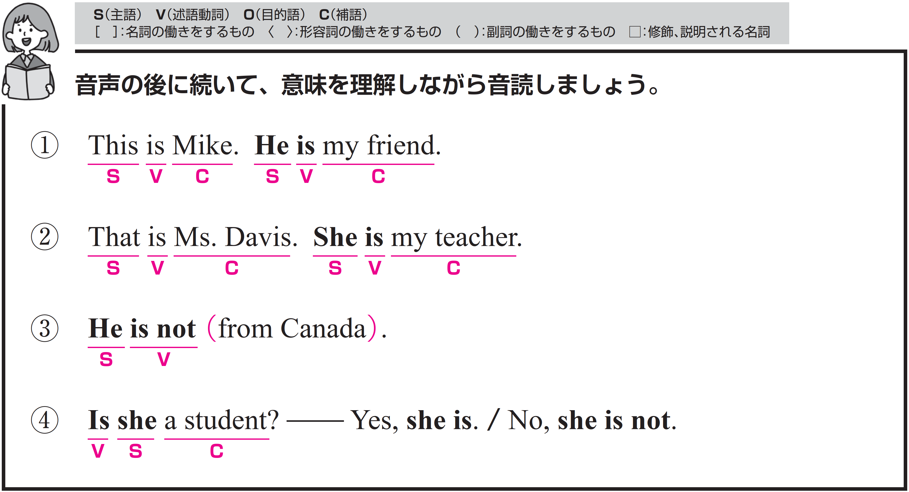
それぞれ、音声が４回ずつ流れます。音声のあとに、ポーズがありますので、すべて英語でリピートしてください。

Slide 4
構造を確認しましょう。

Slide 5
こちらはマイクです。
〇 This がS（主語）、is がV（動詞）、
Mike がC（補語）です。
〇 This = Mike の関係です。

Slide 6
彼は私の友達です。
〇 He がS（主語）、is がV（動詞）、
my friend がC（補語）です。
〇 He = my friend の関係です。
この He は前の文で紹介された Mike を
指しています。

Slide 7
Target Sentence
FLASH
CARD
PRACTICE！

Slide 8
こちらは マイク です /
彼は 私の友達 です /
This is Mike. /
He is my friend. /

Slide 9
This [i-] Mike. /
[H-] [i-] my friend. /

Slide 10
こちらは マイク です /
彼は 私の友達 です /

Slide 11
こちらは ジュン です /
彼は 私の友達 です /
This is Jun. /
He is my friend. /

Slide 12
[T---] [i-] Jun. /
[H-] [i-] [m-] friend. /

Slide 13
こちらは ジュン です /
彼は 私の友達 です /

Slide 14
こちらは トム です /
彼は 野球選手 です /
This is Tom. /
He is a baseball player. /

Slide 15
[T---] [i-] Tom. /
[H-] [i-] a baseball player. /

Slide 16
こちらは トム です /
彼は 野球選手 です /

Slide 17
あちらはデイビスさんです。
〇 This がS（主語）、is がV（動詞）、
Ms. Davis がC（補語）です。
〇 This = Ms. Davis の関係です。

Slide 18
彼女は私の先生です。
〇 She がS（主語）、is がV（動詞）、
my teacher がC（補語）です。
〇 She = my teacher の関係です。
この She は前の文で紹介された Ms. Davis を
指しています。

Slide 19
Target Sentence
FLASH
CARD
PRACTICE！

Slide 20
あちらは デイビスさん です /
彼女は 私の先生 です /
That is Ms. Davis. /
She is my teacher. /

Slide 21
That [i-] Ms. Davis. /
[S--] [i-] my teacher. /

Slide 22
あちらは デイビスさん です /
彼女は 私の先生 です /

Slide 23
あちらは 伊藤さん です /
彼女は 私の先生 です /
That is Ms. Ito. /
She is my teacher. /

Slide 24
[T---] [i-] Ms. Ito. /
[S--] [i-] [m-] teacher. /

Slide 25
あちらは 伊藤さん です /
彼女は 私の先生 です /

Slide 26
あちらは ナナ です /
彼女は 私のクラスメイト です /
That is Nana. /
She is my classmate. /

Slide 27
[T---] [i-] Nana. /
[S--] [i-] [m-] classmate. /

Slide 28
あちらは ナナ です /
彼女は 私のクラスメイト です /

Slide 29
彼はカナダの出身ではありません。
〇 He がS（主語）、is not がV（動詞）です。
〇 from Canada は修飾語で副詞のはたらきです。
「カナダから」という意味をもち、
動詞 is の場所（出身地）を説明しています。
※構造を単純化するために、修飾語と見なしています。
〇 否定のnotによって、「カナダ出身ではない」を
示しています。

Slide 30
Target Sentence
FLASH
CARD
PRACTICE！

Slide 31
彼は カナダの出身 ではありません /
He is not / from Canada. /

Slide 32
[H-] [i-] [n--] / from Canada. /

Slide 33
彼は カナダの出身 ではありません /

Slide 34
彼は アメリカの出身 ではありません /
He is not / from America. /

Slide 35
[H-] [i-] [n--] /
[f---] America. /

Slide 36
彼は アメリカの出身 ではありません /

Slide 37
彼女は ジョーンズさん ではありません /
She is not Ms. Jones. /

Slide 38
[S--] [i-] [n--] [M--] Jones. /

Slide 39
彼女は ジョーンズさん ではありません /

Slide 40
彼女は学生ですか。
〇 she がS（主語）、is がV（動詞）、
a student がC（補語）です。
〇 疑問文の形で、she = a student であるかを
問うています。

Slide 41
Target Sentence
FLASH
CARD
PRACTICE！

Slide 42
彼女は 学生 ですか /
Is she a student? /

Slide 43
[I-] [s--] a student ? /

Slide 44
彼女は 学生 ですか /

Slide 45
彼女は 英語の先生 ですか /
Is she an English teacher? /

Slide 46
[I-] [s--]
[a-] English [t------] ? /

Slide 47
彼女は 英語の先生 ですか /

Slide 48
彼は サッカー選手 ですか /
Is he a soccer player? /

Slide 49
[I-] [h-] a soccer [p-----] ? /

Slide 50
彼は サッカー選手 ですか /

Slide 51
Vocabulary
FLASH
CARD
PRACTICE！

Slide 52
Ready？
スライドを見ながらリピートしましょう

Slide 53
これ
［t---］

Slide 54
this

Slide 55
これ

Slide 56
…だ
［i-］

Slide 57
is

Slide 58
…だ

Slide 59
彼は[が]
［h-］

Slide 60
he

Slide 61
彼は[が]

Slide 62
私の
［m-］

Slide 63
my

Slide 64
私の

Slide 65
友達
［f-----］

Slide 66
friend

Slide 67
友達

Slide 68
あれ
［t---］

Slide 69
that

Slide 70
あれ

Slide 71
（女性を指して）
…さん、…先生
［M-］

Slide 72
Ms.

Slide 73
（女性を指して）
…さん、…先生

Slide 74
彼女は[が]
［s--］

Slide 75
she

Slide 76
彼女は[が]

Slide 77
先生
［t------］

Slide 78
teacher

Slide 79
先生

Slide 80
…出身の
［f---］

Slide 81
from

Slide 82
…出身の

Slide 83
カナダ
［C-----］

Slide 84
Canada

Slide 85
カナダ

Slide 86
生徒
［s------］

Slide 87
student

Slide 88
学生、生徒

Slide 89
確認テスト
英語にしなさい

Slide 90
確認テスト①
これ
［this］

Slide 91
確認テスト②
…だ
［is］

Slide 92
確認テスト③
彼は[が]
［he］

Slide 93
確認テスト④
私の
［my］

Slide 94
確認テスト⑤
友達
［friend］

Slide 95
確認テスト⑥
あれ
［that］

Slide 96
確認テスト⑦
（女性を指して）
…さん、…先生
［Ms.］

Slide 97
確認テスト⑧
彼女は[が]
［she］

Slide 98
確認テスト⑨
先生
［teacher］

Slide 99
確認テスト⑩
…出身の
［from］

Slide 100
確認テスト⑪
カナダ
［Canada］

Slide 101
確認テスト⑫
生徒
［student］

Slide 102

P.29 トレーニング
彼は～です / 彼女は～です

Slide 103
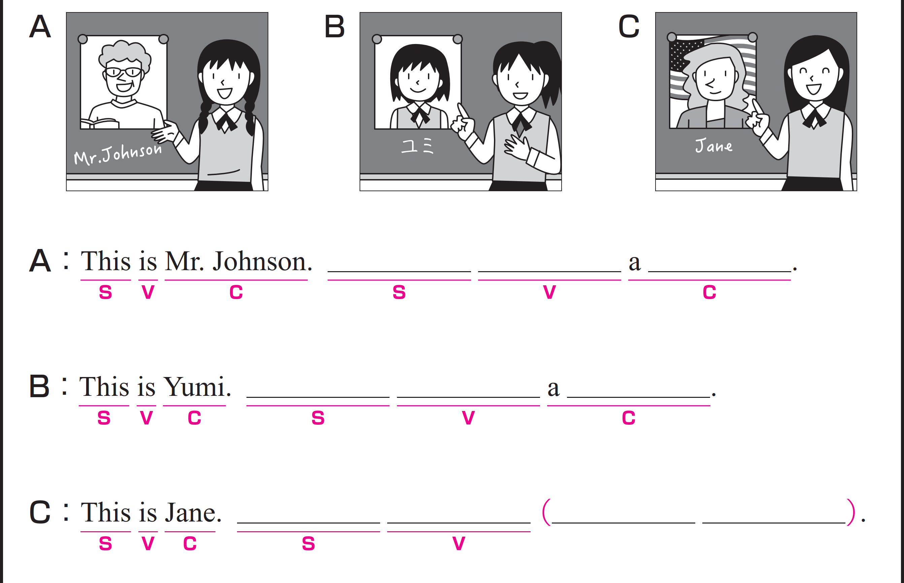
A から C のイラストに合う英文になるように、空欄にあてはまる
英語を書いてください。

Slide 104
次は、音声を聞いて、確認してください。
He is teacher
She is student
She is from America

Slide 105
完成した英文を、声に出して音読しておきましょう。
He is teacher
She is student
She is from America

Slide 106
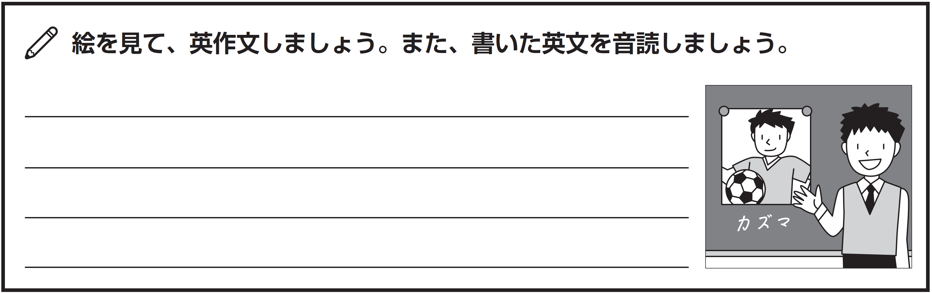
練習したターゲットセンテンスを使って、英作文しましょう。
This is Kazuma. He is a soccer player.

Slide 107
That’s all
for today.

